Slide 1
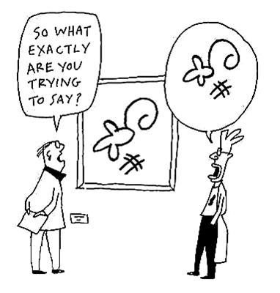
Academische poster Postersessie
Leen Pollefliet leen.pollefliet@ugent.be www.leenpollefliet.be

Slide 2
Academische poster
Poster
abstract met illustraties
→ Uitnodiging!
5’ → KISSS
Duidelijke boodschap - titel - figuren
Keep It Short Simple Stimulating

Slide 3
Academische poster
Poster
Goed leesbaar (2-3 meter)
Goed te begrijpen (zonder uitleg)
Goed georganiseerd (kolommen)
Beknopt (essentiële uitleg)

Slide 4
Academische poster
Inhoud (cf verslag – promotor – IMRaD?)
Titel
Auteur met affiliatie
Inleiding
Materiaal en methoden
Resultaten
Conclusie
= kernboodschap (conclusie?)
- geen initialen, geen titels
Inleiding Materialen & methoden Resultaten Discussie

Slide 5
Academische poster
Inhoud (cf verslag – promotor)
Titel
Auteur met affiliatie
Inleiding
Probleembeschrijving - Functionele analyse Technische analyse - Technisch ontwerp
Conclusie
= kernboodschap (conclusie?)
- geen initialen, geen titels

Slide 6
Academische poster
Taal
Zakelijk, geen spreektaal eenvoudiger dan verslag
Duidelijk en exact korte zinnen (maximum twee na elkaar) woordgroepen opsommingen
Taalkundig juist (taal, - schrijf-, tikfouten)

Slide 7
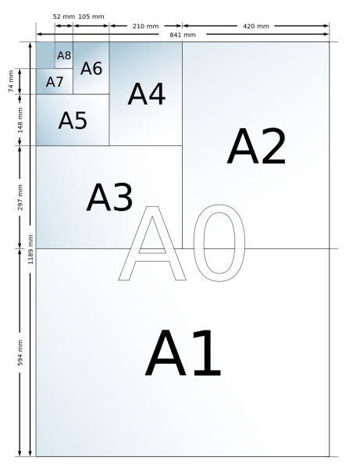
Academische poster
Opmaak
A0 (1,20 m X 0,85 m) – landscape
PowerPoint – LateX – Illustrator Cs3 – CorelDRAW …

Slide 8
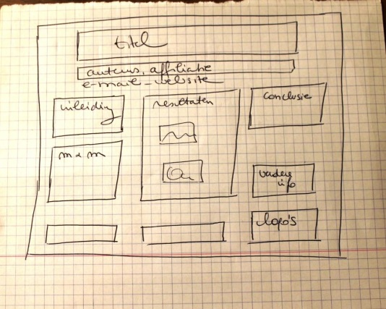
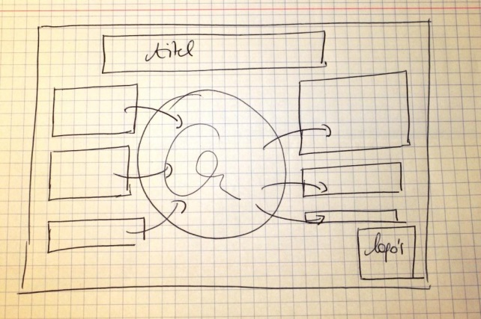
Academische poster
Opmaak
Structuur – plannen
Schets met hand voor schikking

Slide 9
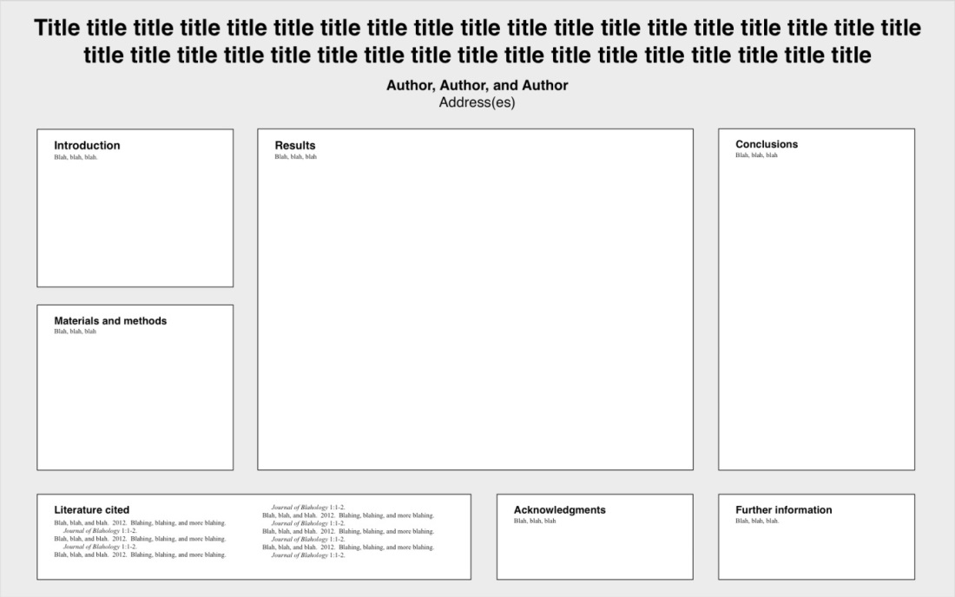
Academische poster
Opmaak
Structuur – kolommen zelfde breedte …
(http://colinpurrington.com/tips/academic/posterdesign#dosanddonts)

Slide 10
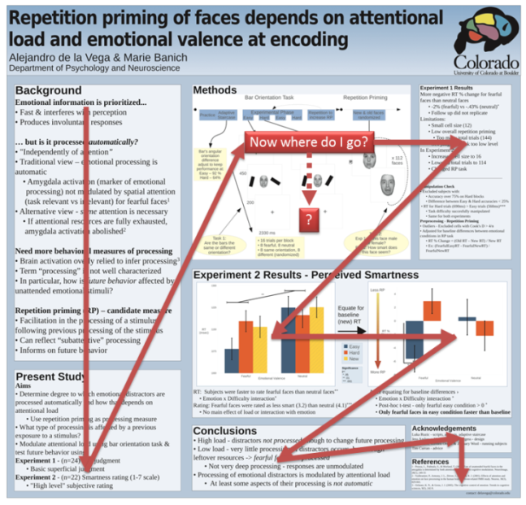
Module 4 - Eindwerken – academische poster
Opmaak
Structuur – kolommen logische volgorde (leesrichting) …
(http://1.bp.blogspot.com/-F-qLPcJnDmo/T3y8To4a0HI/AAAAAAAAE_4/OZhv9rOIApM/s400/de_la_Vega_priming_path.png)
Poster - verwarrende leesrichting

Slide 11
Academische poster
Opmaak
Wit – rust
40 % wit 40 % grafische invulling 20 % tekst
Marges – kaders (boven, onder, tussen, in …) – Figuren (onder, boven …) …
Vermijd ruis ( uitleg - ●● …)
Evenwicht tussen teksten en figuren

Slide 12
Academische poster
Opmaak
Achtergrond
(http://colinpurrington.com/tips/academic/posterdesign#dosanddonts)
Lichte achtergrond met donkere letters Geen drukke achtergrond Geen kleurengradiënt

Slide 13
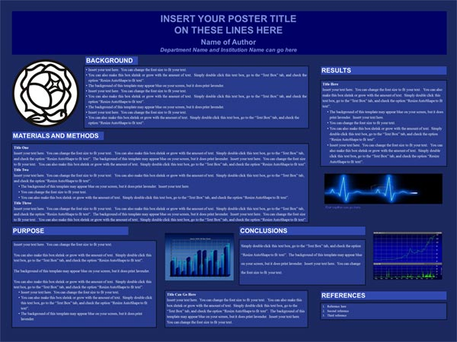
Academische poster
Opmaak
Achtergrond – niet donker
https://www.google.be/search?q=academic+posters&biw=1536&bih=770&tbm=isch&tbo=u&source=univ&sa=X&ei=zyCEVIaxDcrZas2egegC&ved=0CCoQsAQ#facrc=_&imgdii=_&imgrc=gzbbIm5el66g5M%253A%3BoH9nIPxS0z_pMM%3Bhttp%253A%252F%252Fwww.makesigns.com%252Fimage%252Fmakesigns%252Fsciposters%252Ftutorials%252Fsvp-bad.jpg%3Bhttp%253A%252F%252Fwww.makesigns.com%252Ftutorials%252Fposter-design-layout.aspx%3B600%3B450

Slide 14
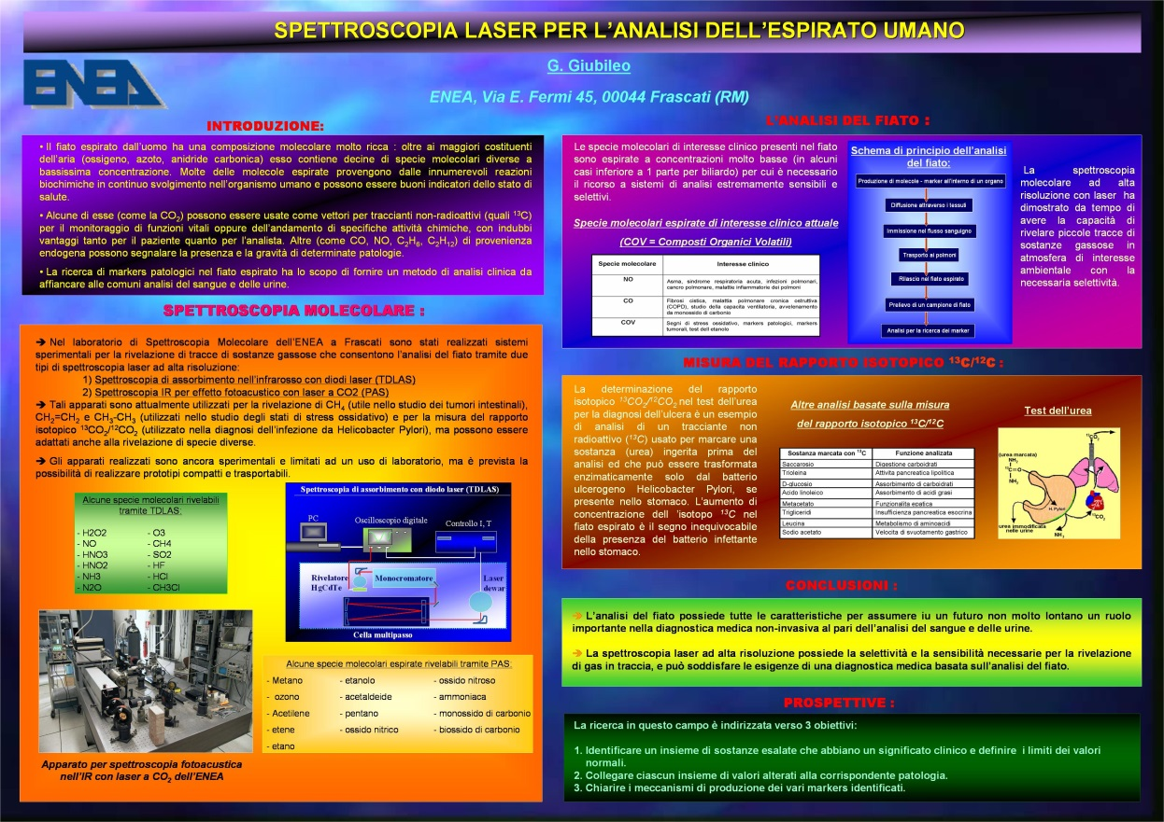
Academische poster
Opmaak
Achtergrond – niet te druk met te veel kleuren
http://www.afs.enea.it/giubileo/images/Rotary%202003.jpg

Slide 15
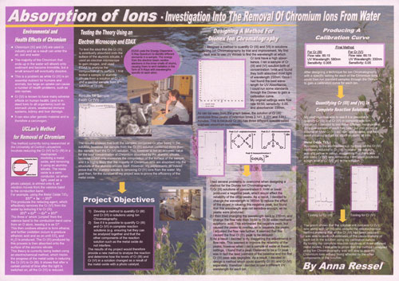
Academische poster
Opmaak
Achtergrond- niet te druk
(http://www.nuffieldfoundation.org/sites/default/files/images/Anna%20Ressell%20poster.jpg)

Slide 16
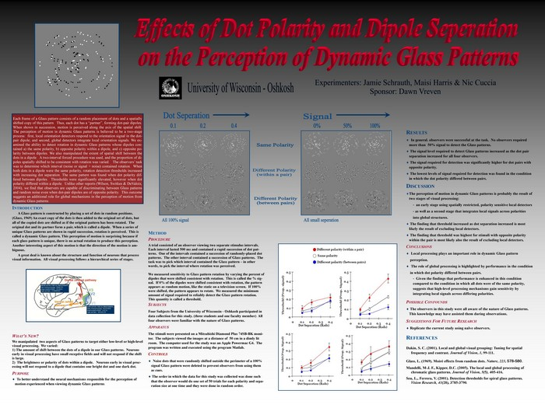
Academische poster
Opmaak
Achtergrond – geen gradiënt
http://www.jschrauth.com/portfolio/posters/posters/glass.jpg

Slide 17
Academische poster
Opmaak
Cf. dia’s computerondersteunde presentatie
Letters ongeschreefd arial verdana calibri …
groot titel minstens 96 auteurs minstens 72 affiliatie minstens 36 tussentitels minstens 40
tekst minstens 28

Slide 18
Academische poster
Opmaak
Cf. dia’s computerondersteunde presentatie
Letters geen kapitalen (titel ook niet) geen onderstrepingen geen cursiveringen
wel anderstalige termen (Engels, Latijn …)

Slide 19
Academische poster
Opmaak
Tip …
Print poster op A4 op 30 cm goed leesbaar?
→ oké!

Slide 20
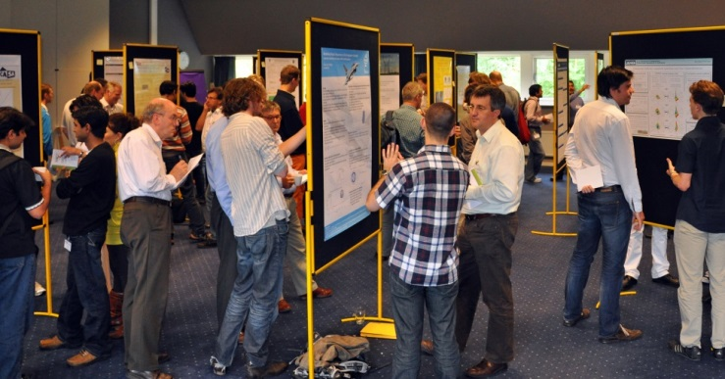
Postersessie
Postersessie
Mondelinge toelichting over poster
visitekaartje voor onderzoeker reclame voor onderzoek en instelling feedback op onderzoek netwerking!

Slide 21
Postersessie
Postersessie
Summiere inhoud (30’’ – 1’ – 2’ – 3’ volgens vraag – bereid voor)
onderzoek: context en achtergrond relevantie doel opbouw belangrijkste resultaten conclusie

Slide 22
Postersessie
Postersessie
Cf presentatietechnieken
verzorgde taal geen spreektaal - geen dialect goede uitspraak - duidelijke articulatie luid genoeg
open lichaamstaal - ondersteunende handgebaren oogcontact met publiek
enthousiast glimlach

Slide 23
Postersessie
Academische poster – postersessie
→ Meer uitleg zie document ‘Academische poster’
zie handboek Schrijven: van verslag tot eindwerk – do’s & don’ts – p. 134-135

Slide 24
Geraadpleegde literatuur
Dourmont, J-l. (2014). Academic posters (Workshop). Gevolgd op 27 oktober 2014 in Instituut voor Permanente Vorming Universiteit Gent.
http://www.practicumav.nl/presenteren/poster.html. Geraadpleegd op 21 november 2014.
Pollefliet, L. (2014). Schrijven: van verslag tot eindwerk - do’s & don’ts. Gent: Academia Press.
Purrington, C.B. (2014). Designing conference posters. Geraadpleegd op 2 december 2014 via
http://colinpurrington.com/tips/academic/posterdesign#dosanddonts
Van Puyvelde, F. (z.j.). Wetenschappelijke posters - tips & trucks. Geraadpleegd op 1 december 2014 via
https://schoolofeducation.eu/nieuwsenagenda/afgelopenevenementen/
Sessie7a_FrankVanPuyvelde.pdf.

